Slide 1

Propuesta de Diseño
Implementación
de la Plataforma de Distribución de Recursos a Municipios y Entidades
Julio 2022

Slide 2

Contenido Coordinación Planeación Hacendaria
8
Artículo 14 Fracción III (Art. 14 F III)
1
Inicio de Sesión
9
Participaciones Federales
2
Configuración de Perfil
Catálogos Iniciales
Participaciones Estatales
3
10
Notificaciones
Aportaciones Federales
4
11
Bloqueo de Sesión
Aportaciones Estatales
5
12
Artículo 14 Fracción I (Art. 14 F I)
Calendario de Distribución
6
13
7
Artículo 14 Fracción II (Art. 14 F II)
Generador de Estadísticas
14

Slide 3
Inicio de Sesión

Slide 4
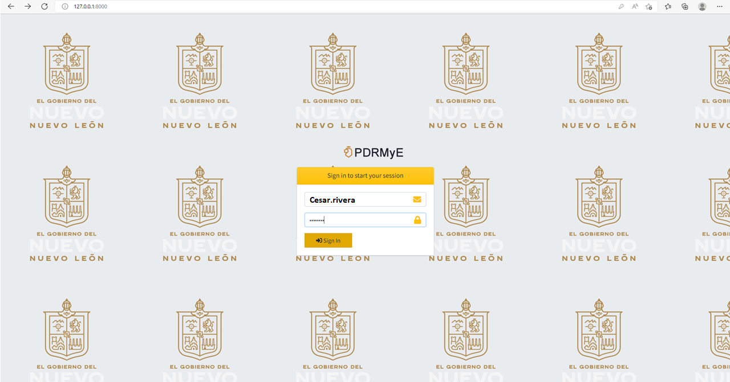

Inicio de Sesión

Slide 5
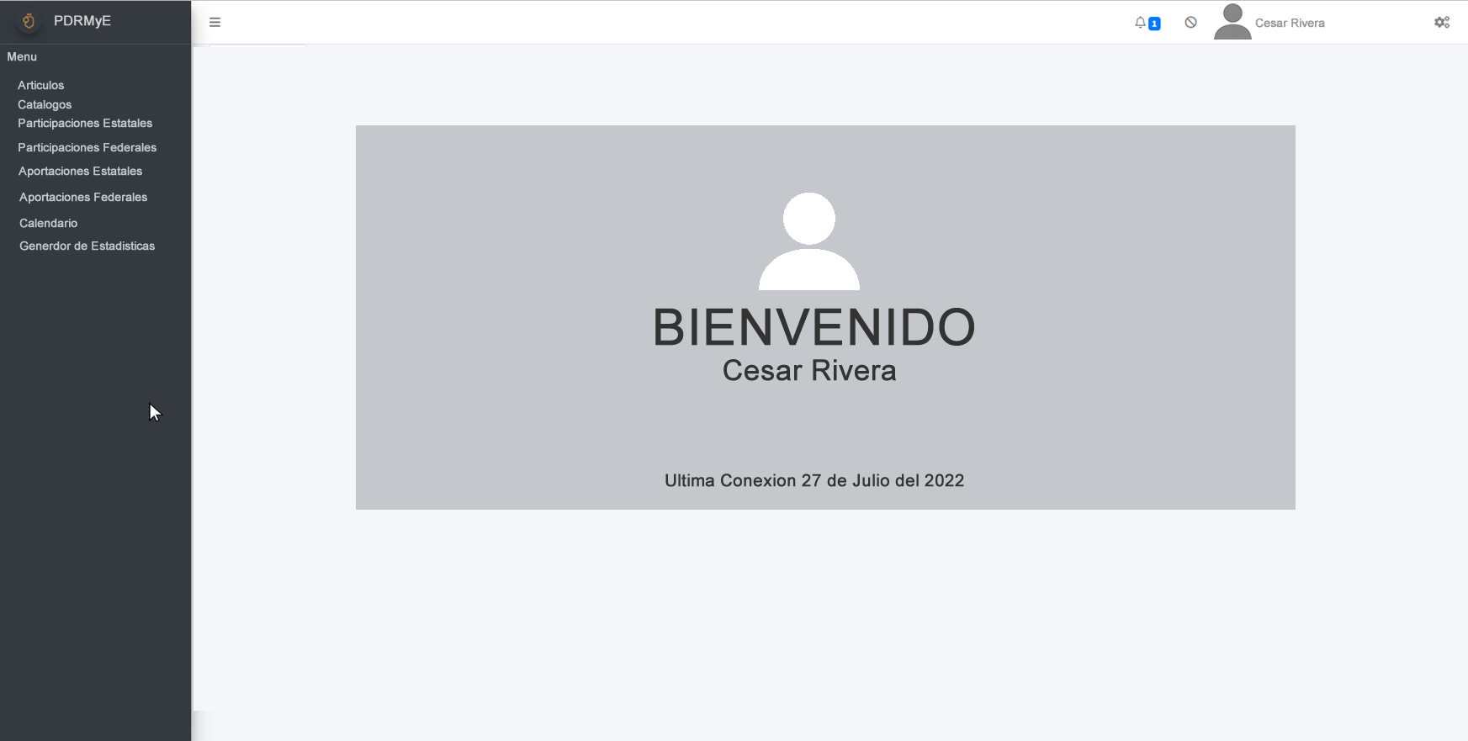
Inicio

Slide 6
Configuración de Perfil

Slide 7
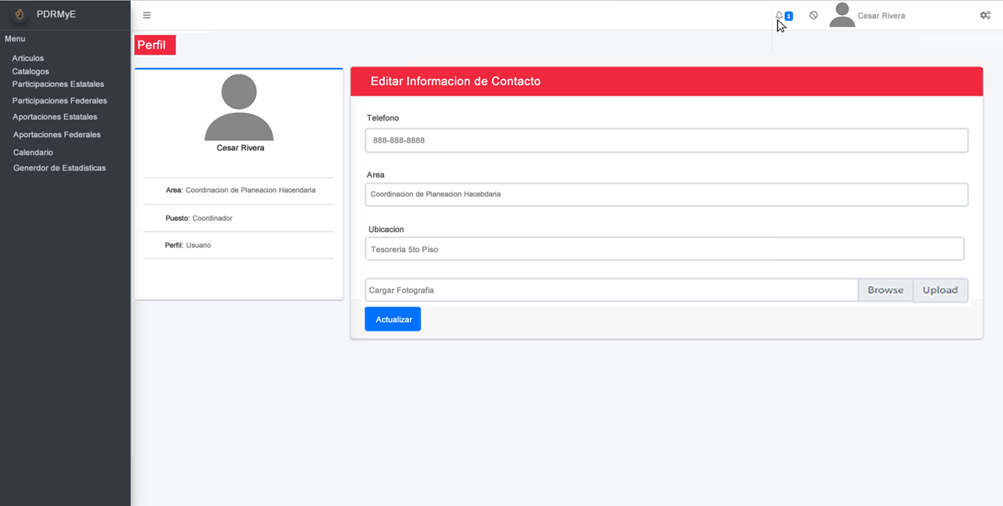
Perfil

Slide 8
Notificaciones

Slide 9
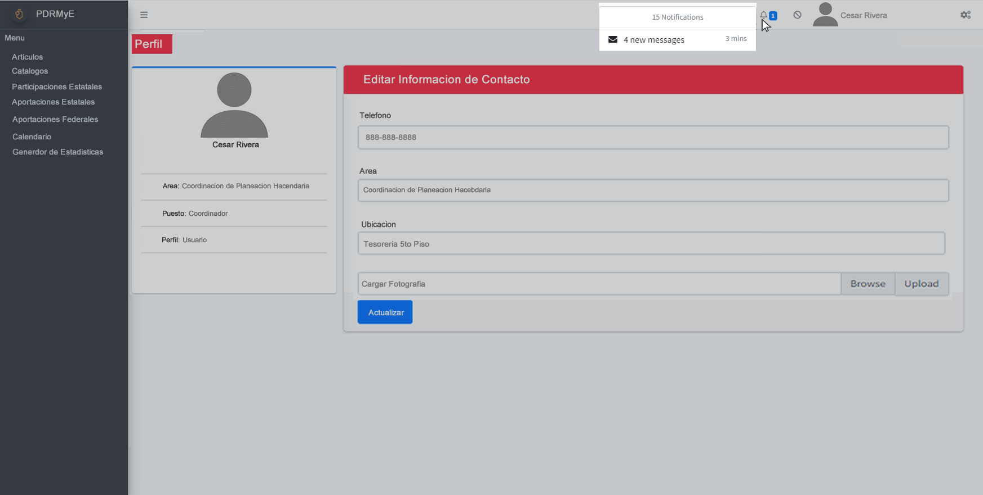
Banner de notificación

Slide 10
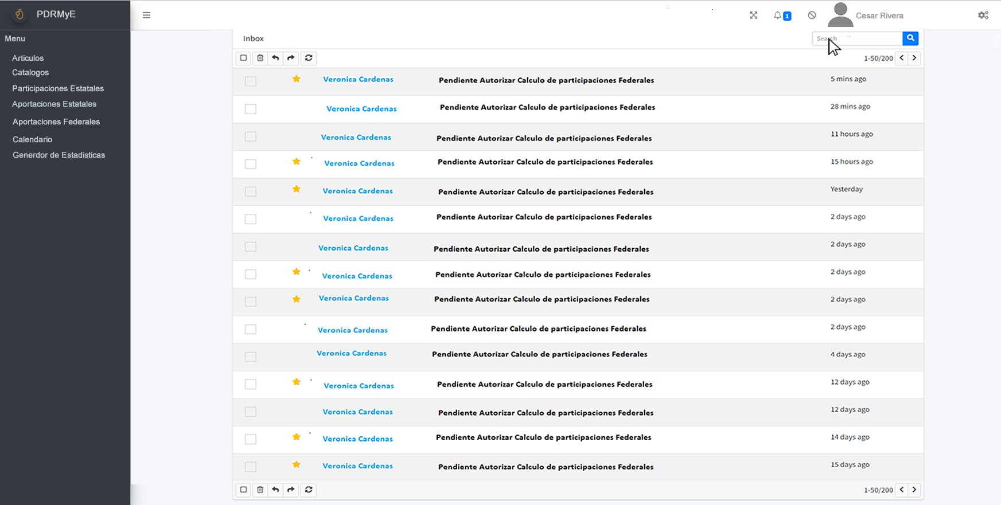
Buzón Notificaciones

Slide 11
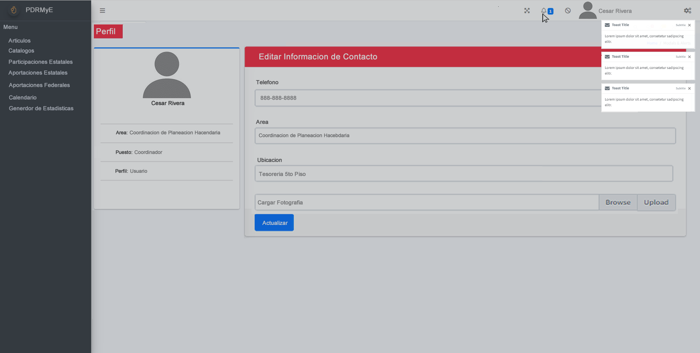
Notificaciones Push

Slide 12

Bloqueo de Sesión

Slide 13
Catálogos iniciales

Slide 14
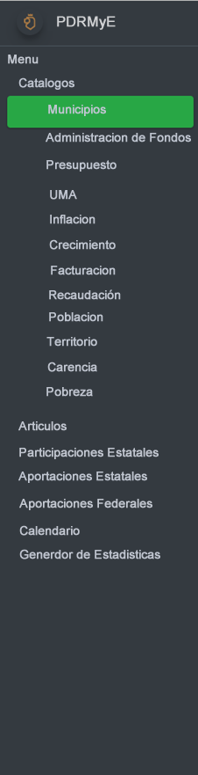
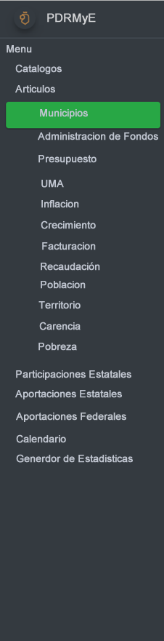
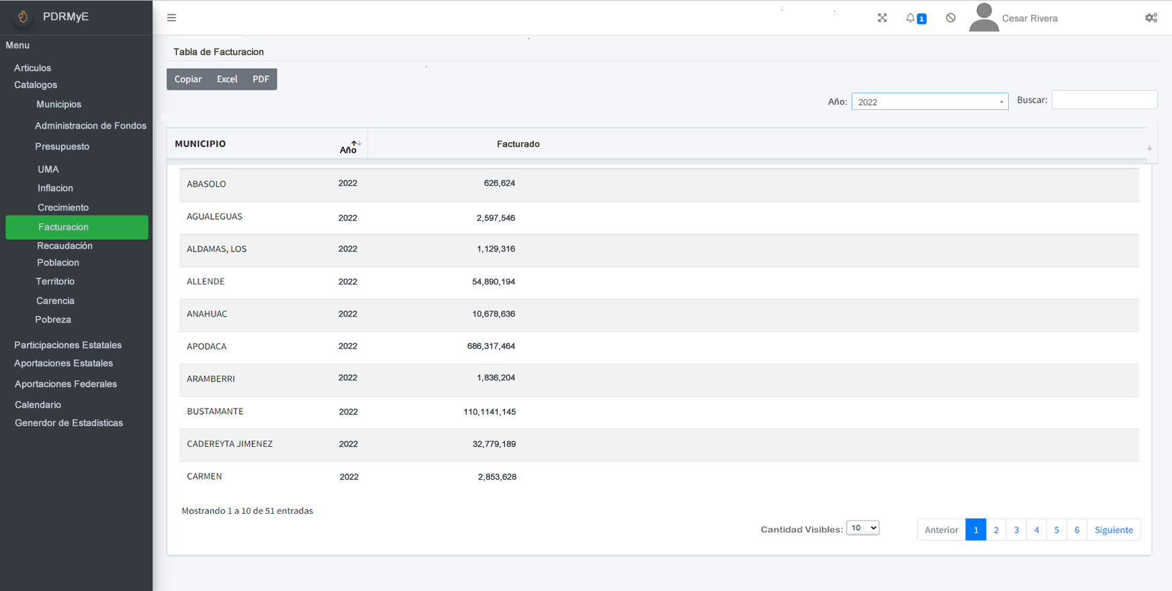
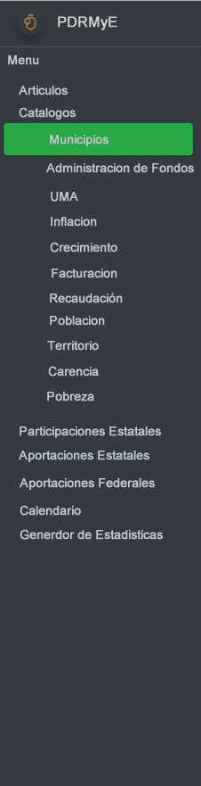
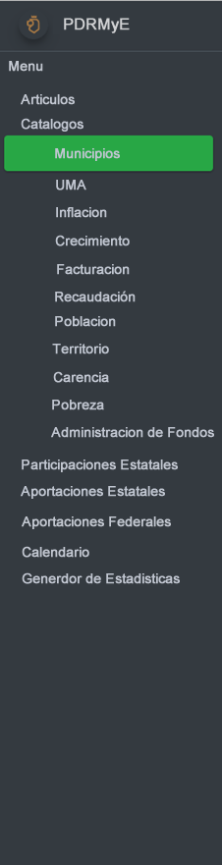
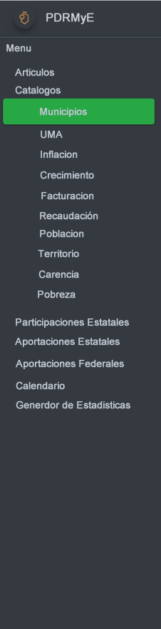
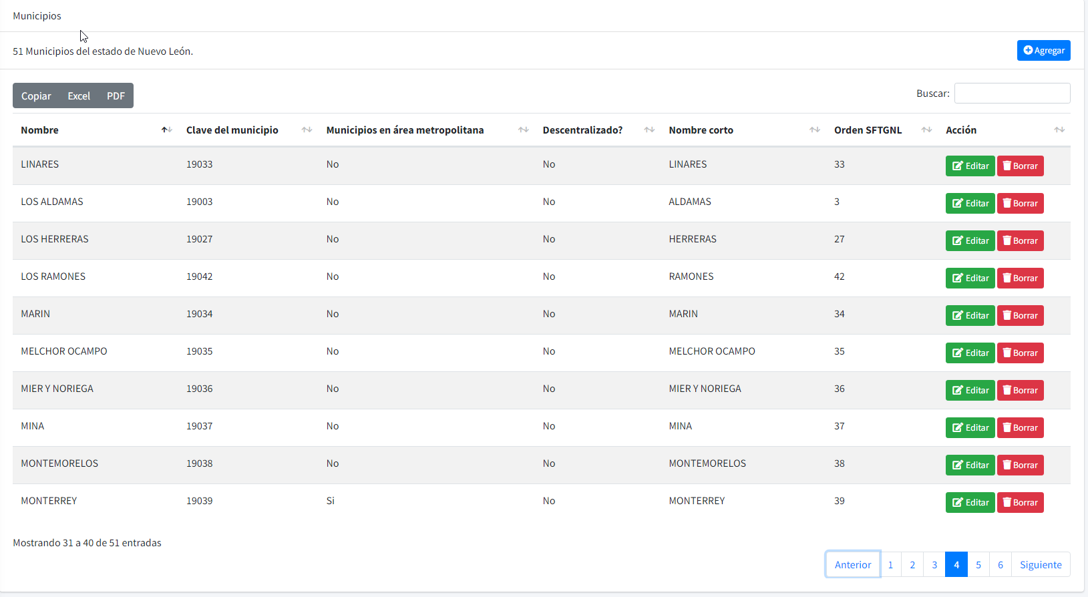
Municipios

Slide 15
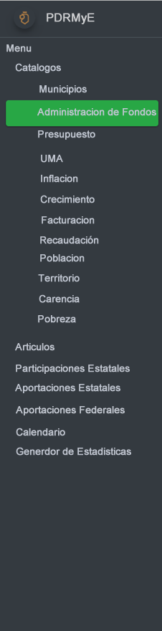
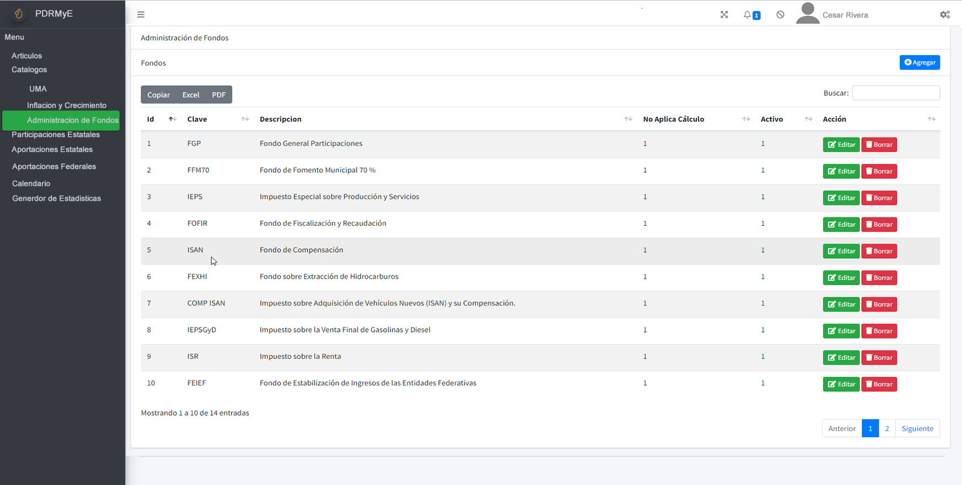
Municipios

Slide 16
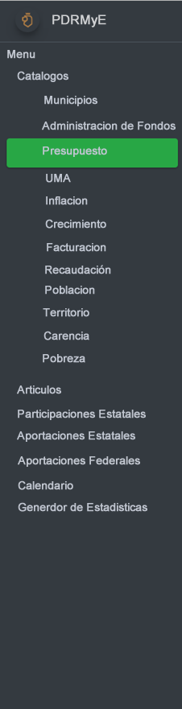
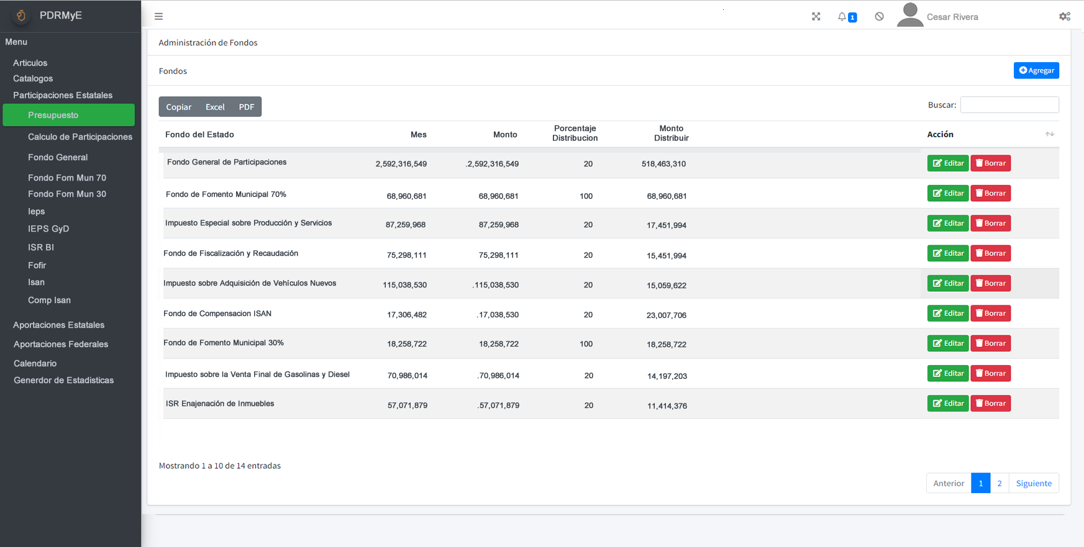
Presupuesto

Slide 17
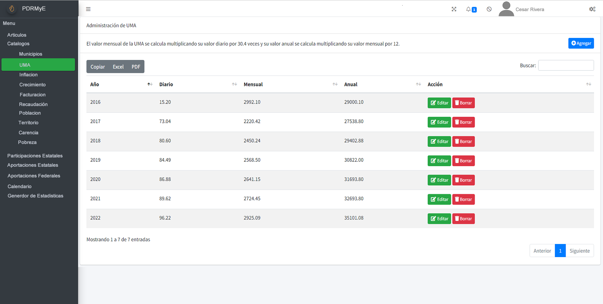
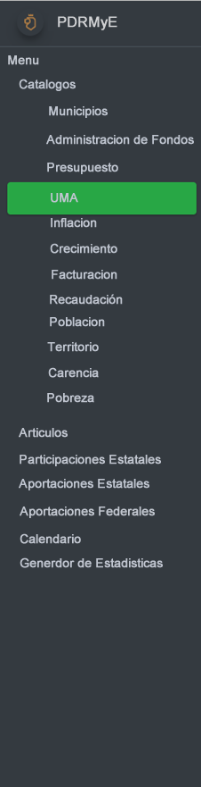
Unidad de Medida y Actualización (UMA)

Slide 18
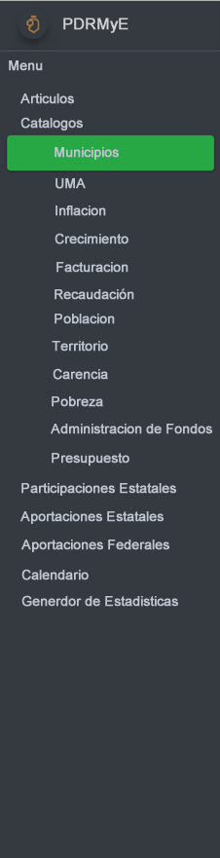
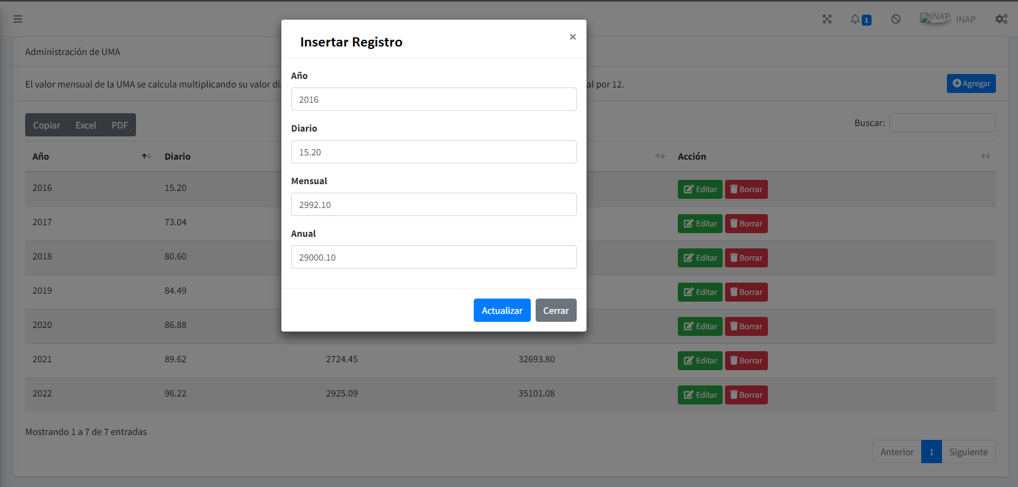
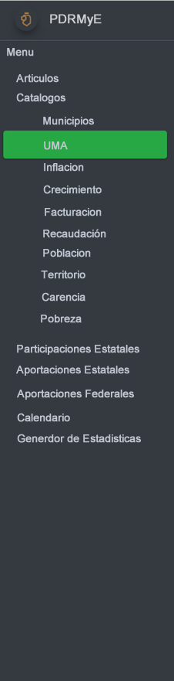
UMA Inserción de Registro

Slide 19

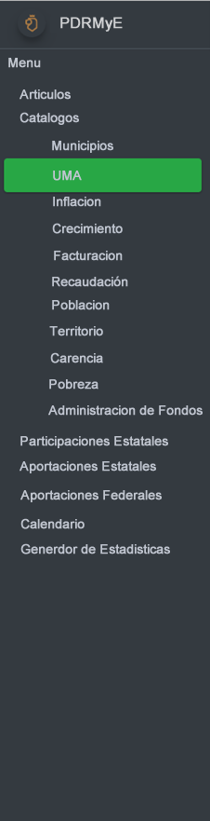
UMA Edición de Registro

Slide 20
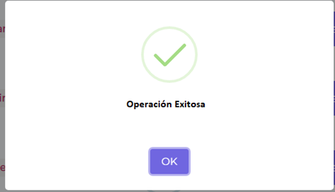
UMA Edición de Registro Caso Exitoso

Slide 21
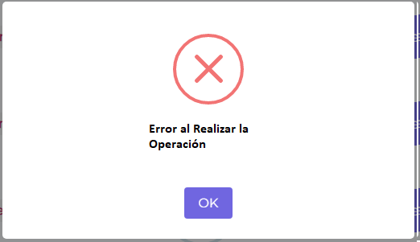
UMA Edición de Registro Caso Fallido

Slide 22
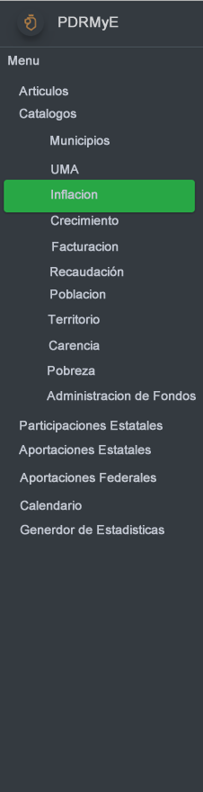
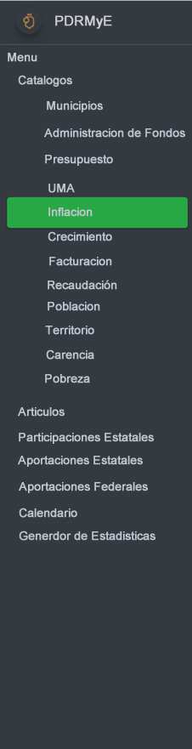
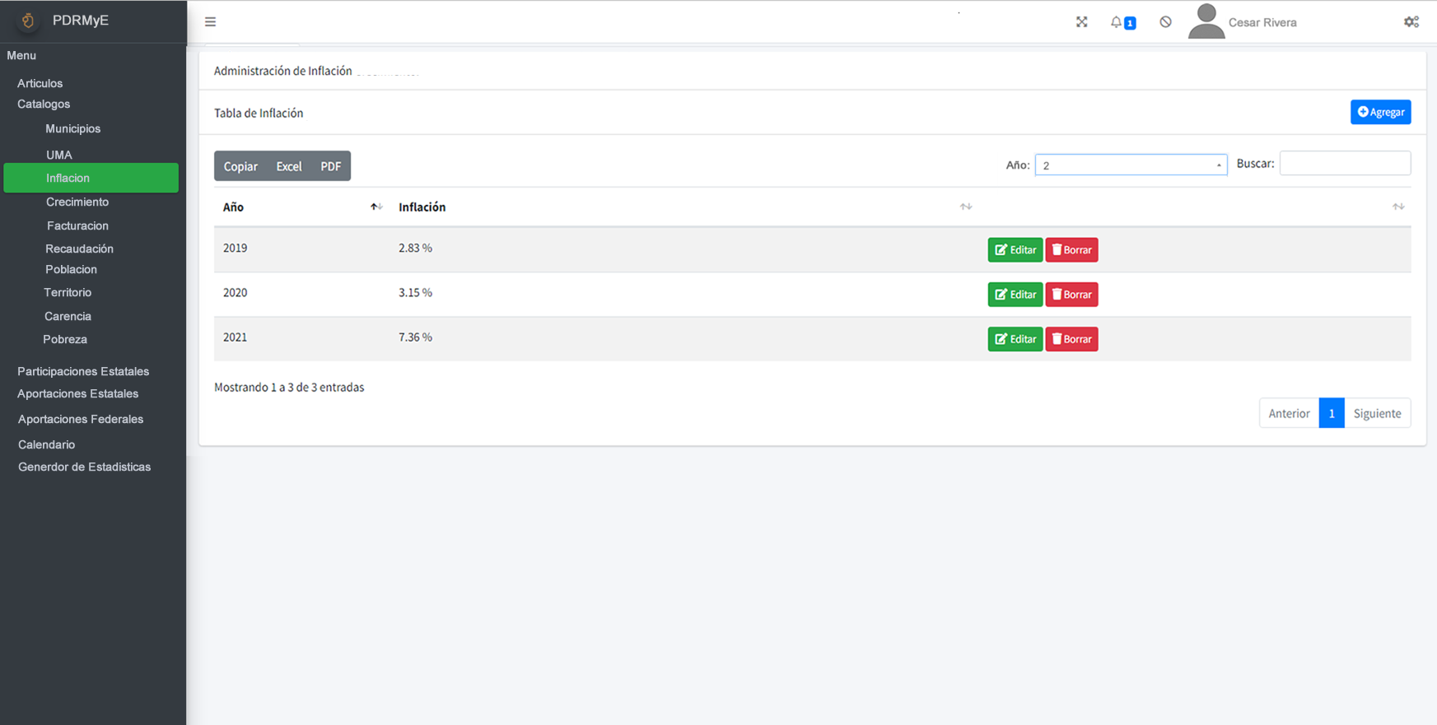
Inflación

Slide 23
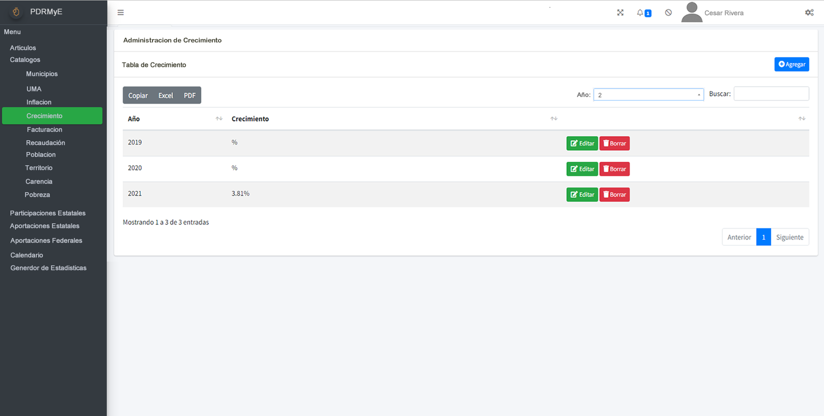
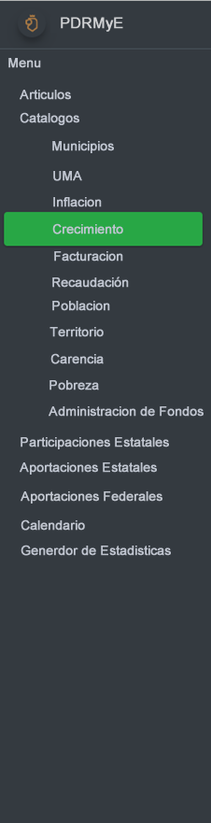
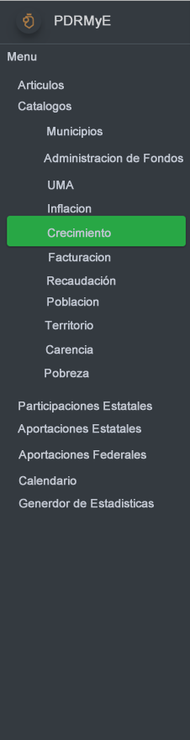
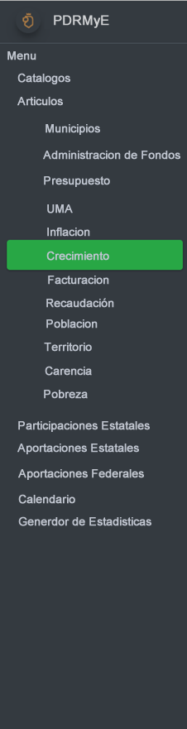
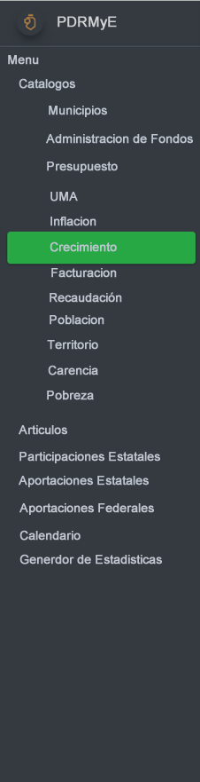
Crecimiento

Slide 24
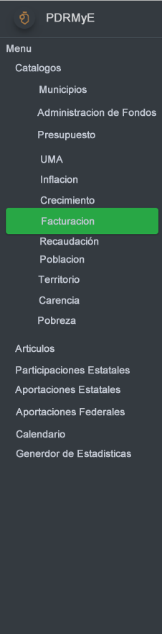
Facturación

Slide 25
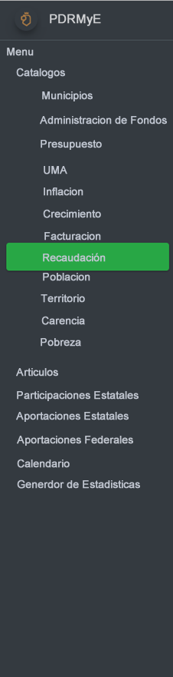
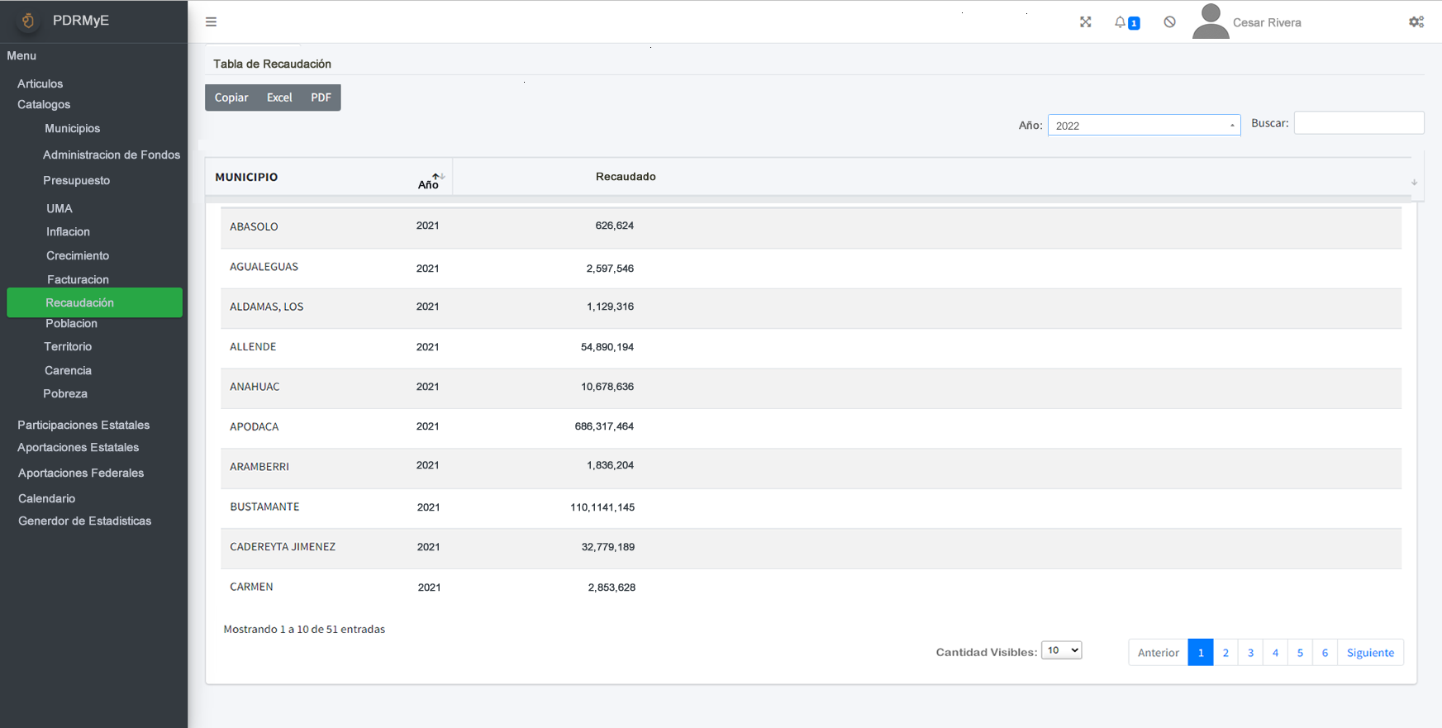
Recaudación

Slide 26

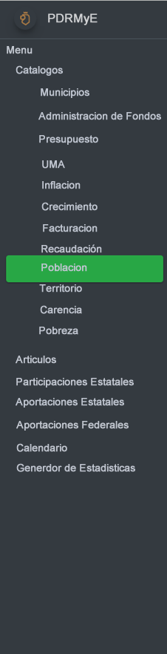
Población

Slide 27
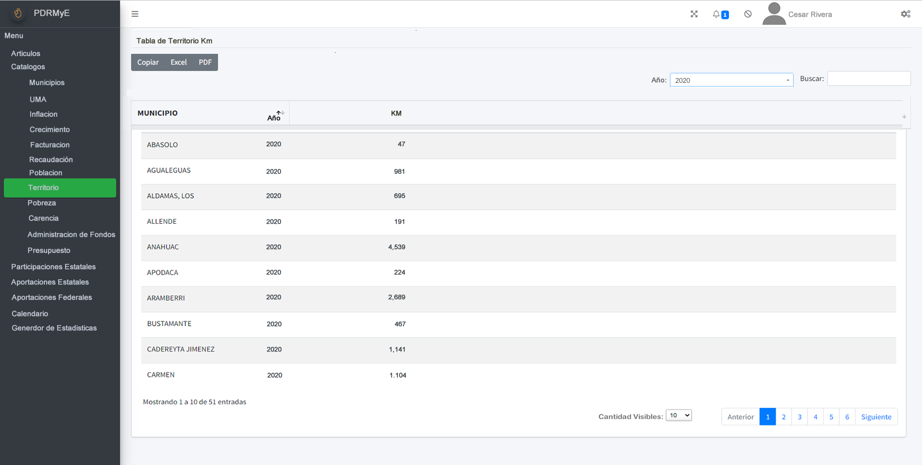
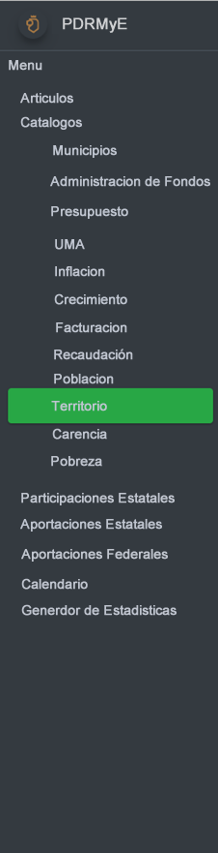
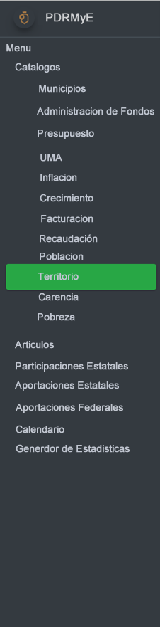
Territorio

Slide 28
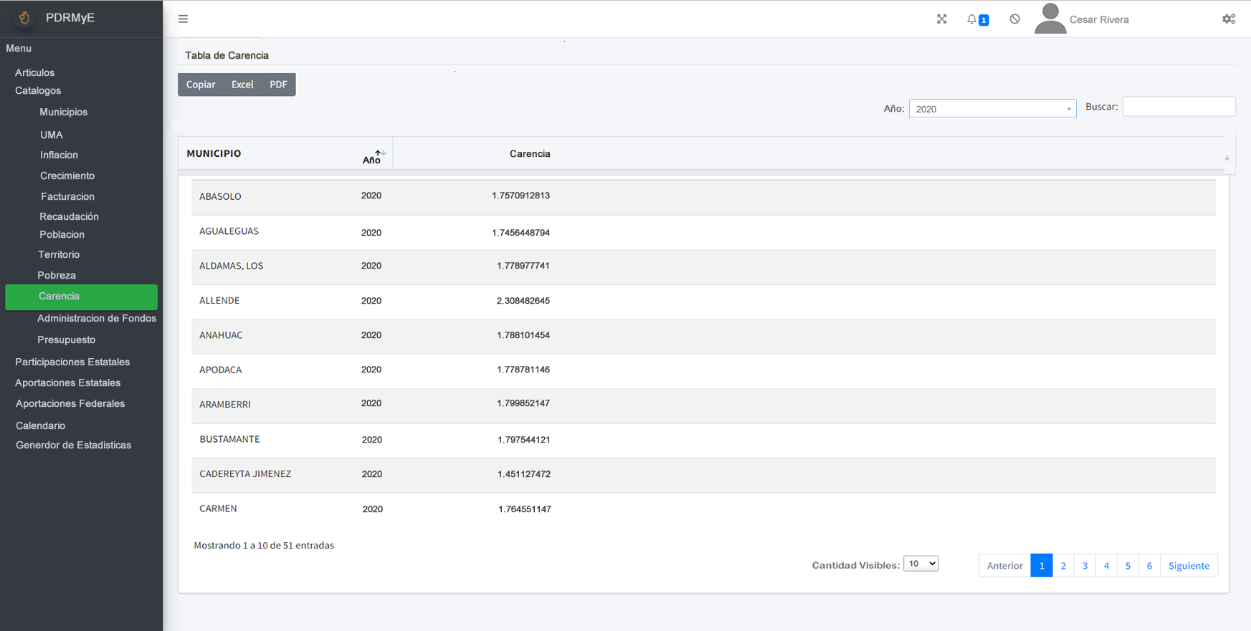
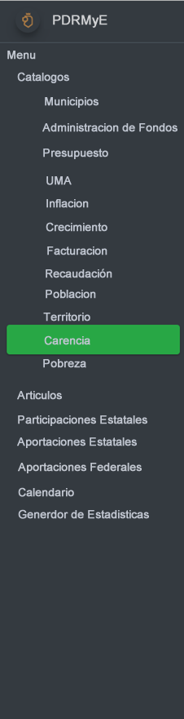
Carencia

Slide 29

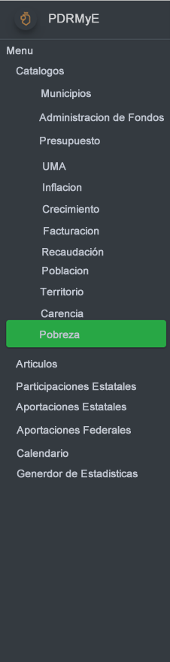
Pobreza

Slide 30
Articulo 14 Fracción I (Art 14 F I)

Slide 31
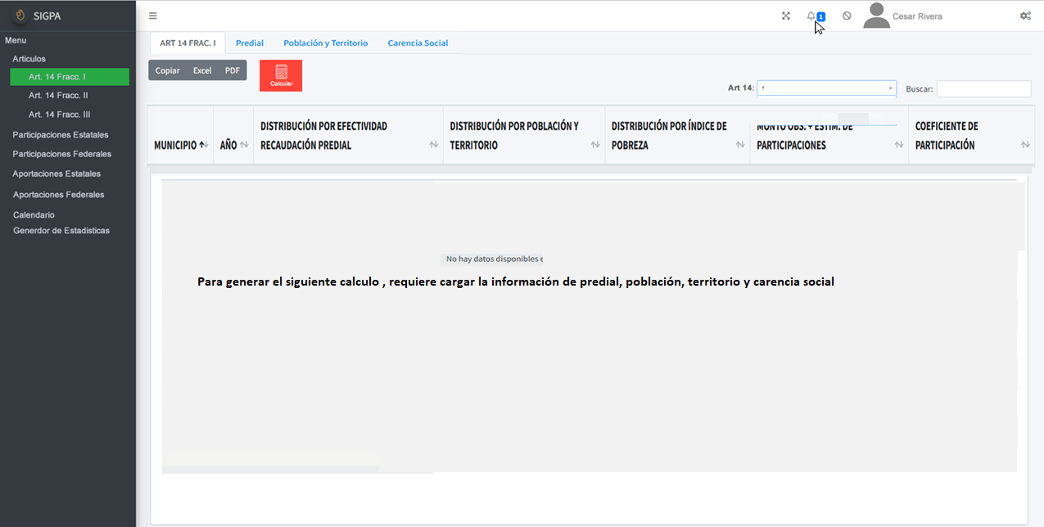
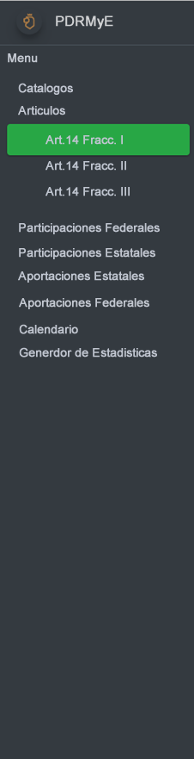
Art 14 F I

Slide 32
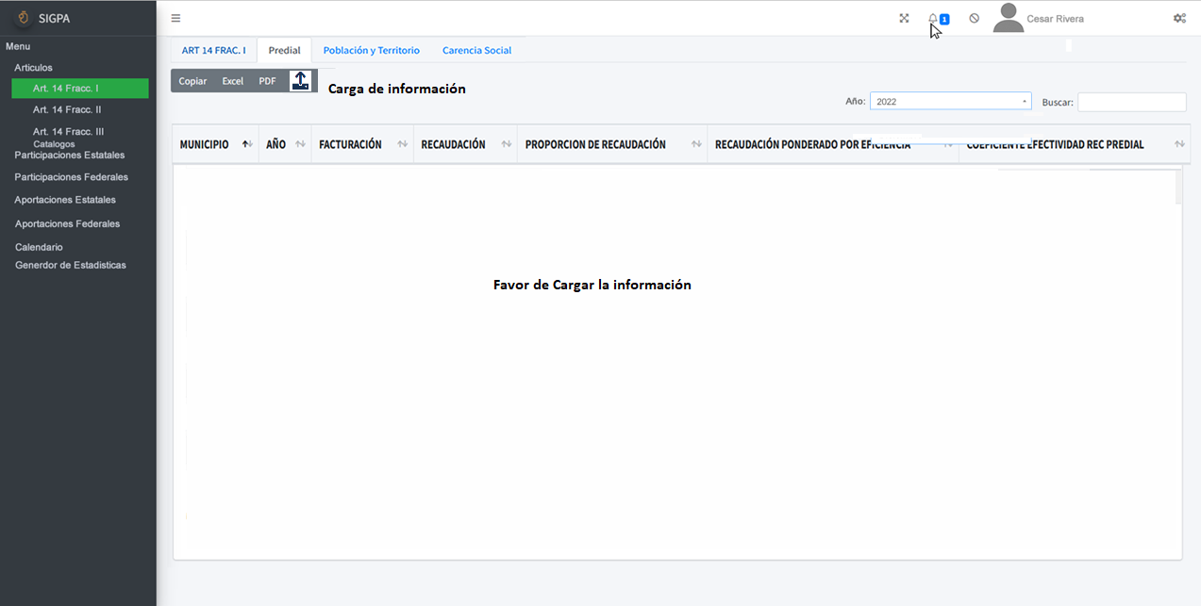
Coeficiente Predial

Slide 33
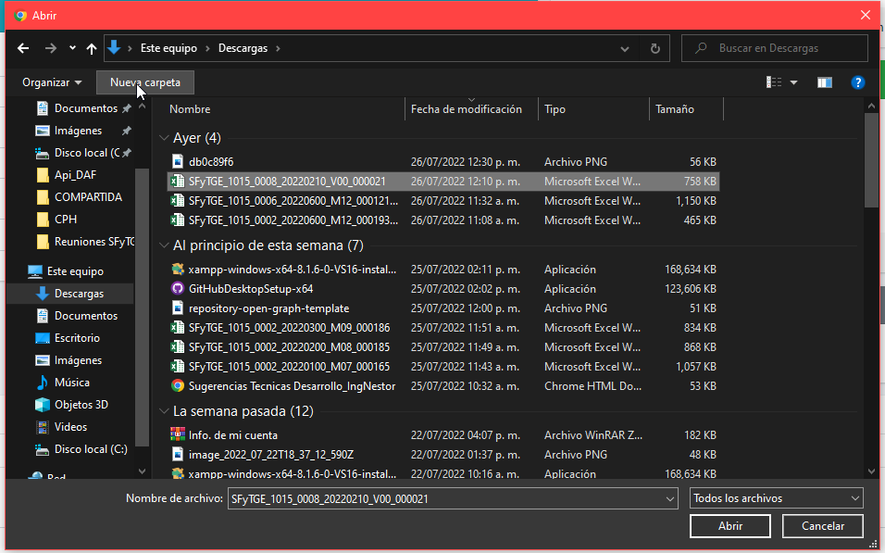
Coeficiente Predial

Slide 34
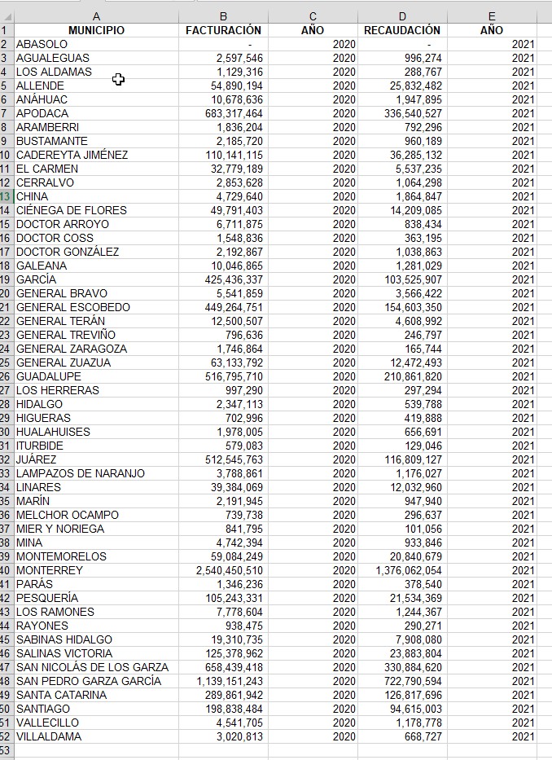
Plantilla de carga Predial

Slide 35
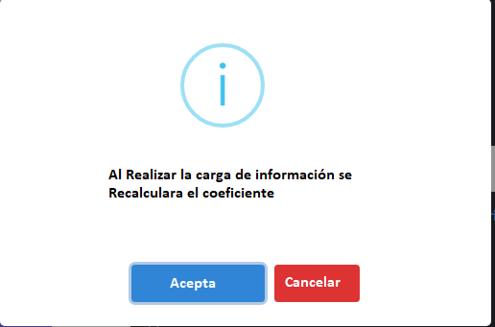
Coeficiente Predial

Slide 36
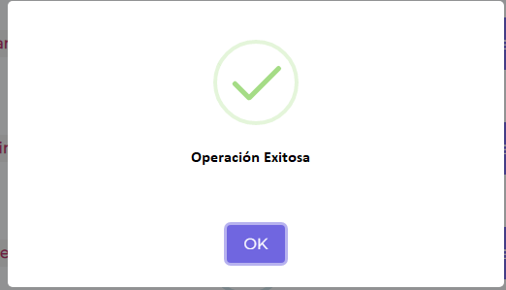
Caso Exitoso

Slide 37

Caso Fallido

Slide 38

Información de Predial Cargada
Edición de Forma individual
Edición de Forma Masiva

Slide 39


Información de Predial Cargada
Edición de Forma individual

Slide 40

Información de Predial Cargada
Edición de Forma individual

Slide 41
Información de Predial Recalculada

Slide 42
Menú de Calculos (Mayo)

Slide 43
Información de Predial Recalculada

Slide 44
Artículo 14 Fracción I Información completa de los 3 coeficientes

Slide 45

Art14 Fracc. I CPH

Slide 46

Art14 Fracc. I CPH

Slide 47

Art14 Fracc. I CPH

Slide 48

Art14 Fracc. I CPH

Slide 49

Caso de Éxito

Slide 50
Caso Fallido

Slide 51
Art14 Fracc. I CPH

Slide 52
Articulo 14 Fracción II (Art. 14 F II)

Slide 53


Art. 14 F II

Slide 54

Coeficiente Población

Slide 55

Coeficiente Población

Slide 56

Plantilla de carga Población

Slide 57

Información de Población Cargada
Edición de Forma individual

Slide 58

Caso Exitoso

Slide 59

Caso Fallido

Slide 60

Información de Población Cargada
Edición de Forma individual
Edición de Forma Masiva

Slide 61

Información de Población Cargada
Edición de Forma individual

Slide 62

Información de Población Cargada
Edición de Forma individual

Slide 63
Información de Población Recalculada

Slide 64
Art 14 F II
Información completa de los 2 coeficientes

Slide 65

Art14 Fracc. II CPH

Slide 66

Art14 Fracc. II CPH

Slide 67

Art14 Fracc. II CPH

Slide 68

Caso de Éxito

Slide 69

Caso Fallido

Slide 70

Resultado

Slide 71
Artículo 14 Fracción III (Art. 14 F III)

Slide 72


Art. 14 F III

Slide 73

Coeficiente Recaudación

Slide 74
Coeficiente Recaudación

Slide 75

Plantilla de carga Recaudación

Slide 76
Información de Recaudación Cargada
Edición de Forma individual

Slide 77
Caso Exitoso

Slide 78
Caso Fallido

Slide 79

Información de Recaudación Cargada
Edición de Forma individual
Edición de Forma Masiva

Slide 80

Información de Recaudación Cargada
Edición de Forma individual

Slide 81
Información de Recaudación Cargada
Edición de Forma individual

Slide 82
Información de Recaudación Recalculada

Slide 83
Art 14 F III
Información completa de los 2 coeficientes

Slide 84

Art14 F III CPH

Slide 85

Art14 F III CPH

Slide 86

Art14 F III CPH

Slide 87

Caso de Éxito

Slide 88
Caso Fallido

Slide 89

Resultado

Slide 90
Participaciones Federales

Slide 91
Fondo General de Participaciones(FGP)

Slide 92
Inicio de Sesión

Slide 93
Inicio

Slide 94

Participaciones Federales
Fondo General

Slide 95

Participaciones Federales
Fondo General

Slide 96




Participaciones Federales
Fondo General

Slide 97
Participaciones Federales
Fondo General

Slide 98


Participaciones Federales
Fondo General

Slide 99
Participaciones Federales
Fondo General

Slide 100


Participaciones Federales
Fondo General

Slide 101
Participaciones Federales
Fondo General

Slide 102

Participaciones Federales
Fondo General

Slide 103


Participaciones Federales
Fondo General

Slide 104

Participaciones Federales
Fondo General

Slide 105
Fondo General de Participaciones
Proceso de Cancelación

Slide 106

Participaciones Federales
Fondo General

Slide 107
Participaciones Federales
Fondo General

Slide 108
Fondo de Fomento Municipal 70 %(FFM70)

Slide 109
Inicio de Sesión

Slide 110
Inicio

Slide 111



Participaciones Federales
FFM70

Slide 112
Participaciones Federales
FFM70

Slide 113
Participaciones Federales
FFM70

Slide 114
Participaciones Federales
FFM70

Slide 115
Participaciones Federales
FFM70

Slide 116
Participaciones Federales
FFM70

Slide 117


Participaciones Federales
FFM70

Slide 118
Participaciones Federales
FFM70

Slide 119

Participaciones Federales
FFM70

Slide 120

Participaciones Federales
FFM70
Generación de Cálculo de FFM70
Autorización de Cálculo de FFM70
Envio Cálculo de FFM70

Slide 121
Fondo de Fomento Municipal 30 % (FFM30)

Slide 122
Inicio de Sesión

Slide 123
Inicio

Slide 124

Participaciones Federales
FFM30

Slide 125
Participaciones Federales
FFM30

Slide 126

Participaciones Federales
FFM30

Slide 127
Participaciones Federales
FFM30

Slide 128
Participaciones Federales
FFM30

Slide 129
Participaciones Federales
FFM30

Slide 130

Participaciones Federales
FFM30

Slide 131
Participaciones Federales
FFM30

Slide 132
Participaciones Federales
FFM30

Slide 133
Participaciones Federales
FFM30
Generación de Cálculo de FFM30
Autorización de Cálculo de FFM30
Envio Cálculo de FFM30

Slide 134
Impuesto Especial sobre Producción y Servicios (IEPS)

Slide 135
Inicio de Sesión

Slide 136
Inicio

Slide 137

Participaciones Federales
IEPS

Slide 138
Participaciones Federales
IEPS

Slide 139

Participaciones Federales
IEPS

Slide 140
Participaciones Federales
IEPS

Slide 141
Participaciones Federales
IEPS

Slide 142
Participaciones Federales
IEPS

Slide 143
Participaciones Federales
IEPS

Slide 144
Participaciones Federales
IEPS

Slide 145
Participaciones Federales
IEPS

Slide 146
Participaciones Federales
IEPS
Generación de Cálculo de IEPS
Autorización de Cálculo de IEPS
Envio Cálculo de IEPS

Slide 147
Impuesto sobre la Venta Final de Gasolinas y Diesel
(IEPS GyD)

Slide 148
Inicio de Sesión

Slide 149
Inicio

Slide 150

Participaciones Federales
IEPS GyD

Slide 151
Participaciones Federales
IEPS GyD

Slide 152
Participaciones Federales
IEPS GyD

Slide 153
Participaciones Federales
IEPS GyD

Slide 154
Participaciones Federales
IEPS GyD

Slide 155
Participaciones Federales
IEPS GyD

Slide 156
Participaciones Federales
IEPS GyD

Slide 157
Participaciones Federales
IEPS GyD

Slide 158
Participaciones Federales
IEPS GyD

Slide 159
Participaciones Federales
IEPS GyD
Generación de Cálculo de IEPS GyD
Autorización de Cálculo de IEPS GyD
Envio Cálculo de IEPS GyD

Slide 160
ISR Bienes Inmuebles

Slide 161
Inicio de Sesión

Slide 162
Inicio

Slide 163

Participaciones Federales
ISR BI

Slide 164
Participaciones Federales
ISR BI

Slide 165

Participaciones Federales
ISR BI

Slide 166
Participaciones Federales
ISR BI

Slide 167
Participaciones Federales
ISR BI

Slide 168
Participaciones Federales
ISR BI

Slide 169
Participaciones Federales
ISR BI

Slide 170
Participaciones Federales
ISR BI

Slide 171
Participaciones Federales
ISR BI

Slide 172

Participaciones Federales
ISR BI

Slide 173
Fondo de Fiscalización y Recaudación (FOFIR)

Slide 174
Inicio de Sesión

Slide 175
Inicio

Slide 176

Participaciones Federales
FOFIR

Slide 177
Participaciones Federales
FOFIR

Slide 178

Participaciones Federales
FOFIR

Slide 179
Participaciones Federales
FOFIR

Slide 180
Participaciones Federales
FOFIR

Slide 181
Participaciones Federales
FOFIR

Slide 182
Participaciones Federales
FOFIR

Slide 183
Participaciones Federales
FOFIR

Slide 184
Participaciones Federales
FOFIR

Slide 185
Participaciones Federales
FOFIR

Slide 186
Impuesto Sobre Automóviles Nuevos (ISAN)

Slide 187
Inicio de Sesión

Slide 188
Inicio

Slide 189

Participaciones Federales
ISAN

Slide 190
Participaciones Federales
ISAN

Slide 191

Participaciones Federales
ISAN

Slide 192
Participaciones Federales
ISAN

Slide 193
Participaciones Federales
ISAN

Slide 194
Participaciones Federales
ISAN

Slide 195
Participaciones Federales
ISAN

Slide 196
Participaciones Federales
ISAN

Slide 197
Participaciones Federales
ISAN

Slide 198
Participaciones Federales
ISAN

Slide 199
Fondo de Compensación del Impuesto sobre Automóviles Nuevos (Comp. ISAN)

Slide 200
Inicio de Sesión

Slide 201
Inicio

Slide 202

Participaciones Federales
Comp. ISAN

Slide 203

Participaciones Federales
Comp. ISAN

Slide 204

Participaciones Federales
Comp. ISAN

Slide 205

Participaciones Federales
Comp. ISAN

Slide 206

Participaciones Federales
Comp. ISAN

Slide 207

Participaciones Federales
Comp. ISAN

Slide 208

Participaciones Federales
Comp. ISAN

Slide 209

Participaciones Federales
Comp. ISAN

Slide 210

Participaciones Federales
Comp. ISAN

Slide 211

Participaciones Federales
Comp. ISAN

Slide 212
Vista Global de Cálculos

Slide 213


Slide 215
Participaciones Estatales

Slide 216
FONDO ISN

Slide 217
Inicio de Sesión

Slide 218
Inicio

Slide 219


Participaciones Estatales
ISN

Slide 220

Participaciones Estatales
ISN

Slide 221
Participaciones Estatales
ISN

Slide 222

Participaciones Estatales
ISN

Slide 223

Participaciones Estatales
ISN

Slide 224
Participaciones Estatales
ISN

Slide 225
Participaciones Estatales
ISN

Slide 226
Participaciones Estatales
ISN

Slide 227
Participaciones Estatales
ISN

Slide 228
Participaciones Estatales
ISN

Slide 229
Participaciones Estatales
ISN

Slide 230
FONDO ICV

Slide 231
Inicio de Sesión

Slide 232
Inicio

Slide 233


Participaciones Estatales
ICV

Slide 234

Participaciones Estatales
ICV

Slide 235
Participaciones Estatales
ICV

Slide 236

Participaciones Estatales
ICV

Slide 237

Participaciones Estatales
ICV

Slide 238
Participaciones Estatales
ICV

Slide 239
Participaciones Estatales
ICV

Slide 240
Participaciones Estatales
ICV

Slide 241
Participaciones Estatales
ICV

Slide 242
Participaciones Estatales
ICV

Slide 243
Participaciones Estatales
ICV

Slide 244
Participaciones Estatales
ICV

Slide 245
Aportaciones Estatales

Slide 246
Aportaciones Estatales
Fondo de Ultra Crecimiento

Slide 247

Inicio de Sesión

Slide 248

Inicio

Slide 249

Carga inicial Fondo Ultra Crecimiento

Slide 250

Cálculo Fondo Ultra Crecimiento

Slide 251

Cálculo Fondo Ultra Crecimiento

Slide 252

Cálculo Fondo Ultra Crecimiento

Slide 253

Cálculo Fondo Ultra Crecimiento

Slide 254

Cálculo Fondo Ultra Crecimiento

Slide 255
Cálculo Fondo Ultra Crecimiento

Slide 256

Cálculo Fondo Ultra Crecimiento

Slide 257
Cálculo Fondo Ultra Crecimiento

Slide 258

Cálculo Fondo Ultra Crecimiento

Slide 259

Cálculo Fondo Ultra Crecimiento

Slide 260

Cálculo Fondo Ultra Crecimiento

Slide 261

Reporte Plantilla Fondo Ultra Crecimiento

Slide 262
Aportaciones Estatales
Fondos Descentralizado

Slide 263
Inicio de Sesión

Slide 264
Inicio

Slide 265

Fondos Descentralizados

Slide 266


Fondos Descentralizados
Observado

Slide 267

Fondos Descentralizados
Observado

Slide 268
Fondos Descentralizados
Observado

Slide 269

Fondos Descentralizados
Observado

Slide 270

Fondos Descentralizados
Observado

Slide 271

Fondos Descentralizados
Observado

Slide 272
Fondos Descentralizados
Observado

Slide 273
Fondos Descentralizados
Observado

Slide 274
Fondos Descentralizados
Observado

Slide 275
Fondos Descentralizados
Observado

Slide 276

Fondos Descentralizados
Observado

Slide 277
Aportaciones Estatales
Fondo de Seguridad para Municipios por mes

Slide 278
Inicio de Sesión

Slide 279
Inicio

Slide 280

Fondo de Seguridad para Municipios por mes
Observado

Slide 281



Fondo de Seguridad para Municipios por mes
Observado

Slide 282
Fondo de Seguridad para Municipios por mes
Observado

Slide 283

Fondo de Seguridad para Municipios por mes
Observado

Slide 284

Fondo de Seguridad para Municipios por mes
Observado

Slide 285

Fondo de Seguridad para Municipios por mes
Observado

Slide 286
Fondo de Seguridad para Municipios por mes
Observado

Slide 287
Fondo de Seguridad para Municipios por mes
Observado

Slide 288

Fondo de Seguridad para Municipios por mes
Observado

Slide 289
Fondo de Seguridad para Municipios por mes
Observado

Slide 290
Fondo de Seguridad para Municipios por mes
Observado

Slide 291

Fondo de Seguridad para Municipios por mes
Observado

Slide 292

Fondo de Seguridad para Municipios por mes
Observado

Slide 293

Fondo de Seguridad para Municipios por mes

Slide 294

Fondo de Seguridad para Municipios por mes

Slide 295
Aportaciones Federales

Slide 296
Aportaciones Federales
Fortamun

Slide 297
Inicio de Sesión

Slide 298
Inicio

Slide 299

Inicio de Proceso Fortamun

Slide 300

Cálculo de Fortamun

Slide 301
Cálculo de Fortamun

Slide 302
Cálculo de Fortamun

Slide 303
Cálculo de Fortamun

Slide 304
Cálculo de Fortamun

Slide 305
Cálculo de Fortamun

Slide 306
Cálculo de Fortamun

Slide 307


Cálculo de Fortamun

Slide 308
Aportaciones Federales
Fondo de Aportaciones para la Infraestructura Social Municipal (FISM)

Slide 309
Inicio de Sesión

Slide 310
Inicio

Slide 311

Cálculo de FISM

Slide 312

Cálculo de FISM

Slide 313
Cálculo de FISM

Slide 314
Cálculo de FISM

Slide 315
Cálculo de FISM

Slide 316
Cálculo de FISM

Slide 317
Cálculo de FISM

Slide 318
Cálculo de FISM

Slide 319

Cálculo de FISM

Slide 320
Calendario de Distribución

Slide 321

Calendario de Distribución

Slide 322
Generación de Estadísticas

Slide 323

Generación de Estadísticas

Slide 324
Preguntas y Respuestas

Slide 325
GRACIAS
POR SU TIEMPO

